Slide 1
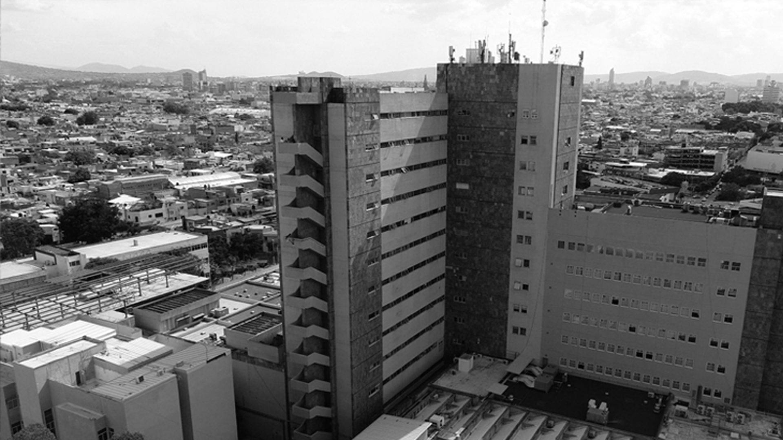




Nuevo Hospital Civil de Guadalajara.
“Dr. Juan I. Menchaca”
Indicadores Objetivos de Calidad.
Informe primer Semestre 2020

Slide 2
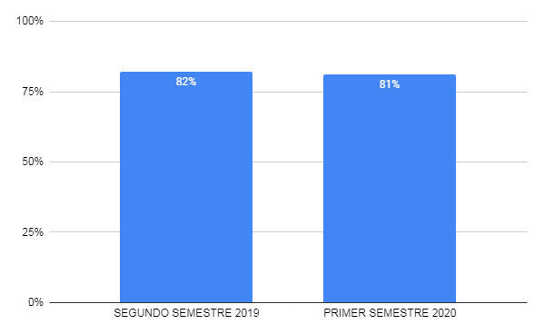

Nuevo Hospital Civil de Guadalajara “Dr. Juan I. Menchaca”
OBJETIVO DE CALIDAD 1 . Fomentar el Desarrollo Humano, Profesional y Laboral del personal de la Institución.
NOMBRE DEL INDICADOR: Porcentaje de personas que recibieron algún tipo de formación.
ESTÁNDAR: 90% del personal capacitado.
META: Cumplir el estándar establecido en dos años con metas intermedias de .5 puntos porcentuales cada seis meses.
PORCENTAJE DE PERSONAL
CAPACITADO DURANTE EL PRIMER SEMESTRE 2020: 81%

Slide 3
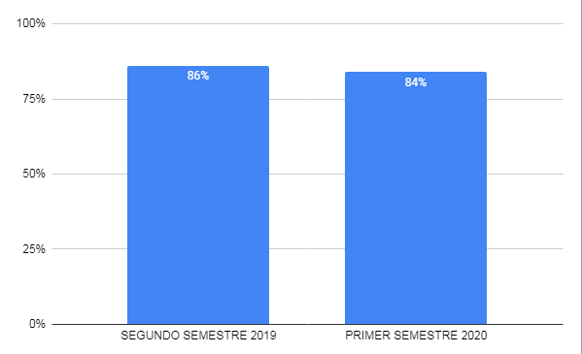
Nuevo Hospital Civil de Guadalajara “Dr. Juan I. Menchaca”
OBJETIVO DE CALIDAD 2. Satisfacer las necesidades y expectativas de los clientes en las áreas asistenciales, de enseñanza e investigación.
NOMBRE DEL INDICADOR: Porcentaje de clientes satisfechos.
ESTÁNDAR: 90% de clientes satisfechos.
META: Lograr la satisfacción del 90% de los grupos de clientes en un período no mayor a dos años con metas intermedias de 10 puntos porcentuales cada año.
PORCENTAJE DE CLIENTES SATISFECHOS PRIMER SEMESTRE 2020: 84%
Nota: Debido a la contingencia sanitaria por el virus SARS-CoV-2 (COVID 19) , únicamente se realizaron encuestas los meses de Enero y Febrero, puesto que esta actividad no es esencial y se privilegia salvaguardar el personal que hacia esta actividad.

Slide 4
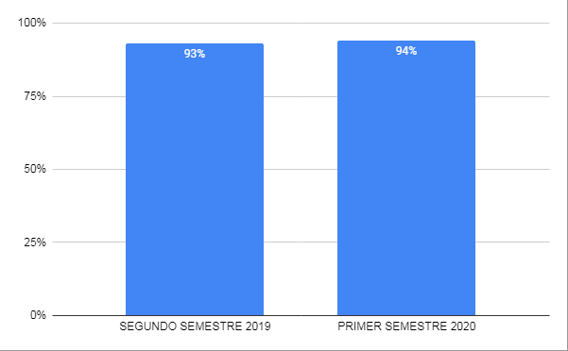
Nuevo Hospital Civil de Guadalajara “Dr. Juan I. Menchaca”
OBJETIVO DE CALIDAD 3. Gestionar las actividades de asistencia, enseñanza e investigación, administración y ambientales a través de un Modelo de Calidad basado en Procesos.
NOMBRE DEL INDICADOR: Porcentaje de procesos documentados que no están dentro del alcance del Sistema pero que lo afectan.
ESTÁNDAR: 100% de procesos documentados.
META: Documentar los procesos externos al sistema en un período de un año, con metas intermedias del 50% semestral.
PORCENTAJE DE PROCESOS DOCUMENTADOS
AL PRIMER SEMESTRE 2020: 94 %

Slide 5
Nuevo Hospital Civil de Guadalajara “Dr. Juan I. Menchaca”
OBJETIVO DE CALIDAD 4. Fomentar la cultura de la evaluación y tomar decisiones en base a resultados.
NOMBRE DEL INDICADOR: Porcentaje de cumplimiento del programa de auditorías internas de calidad.
ESTÁNDAR: 100% de cumplimiento del programa de auditorias.
META: Que el 100% de las auditorias internas programadas por año sean cumplidas.
TOTAL DE CUMPLIMIENTO PRIMER SEMESTRE 2020: AUDITORIAS INTERNAS SUSPENDIDAS
Nota: Debido a la contingencia sanitaria por el virus SARS-CoV-2 (COVID 19) , no se han realizado auditorias internas, puesto que esta actividad no es esencial y se privilegia salvaguardar el personal que hacia esta actividad.

Slide 6
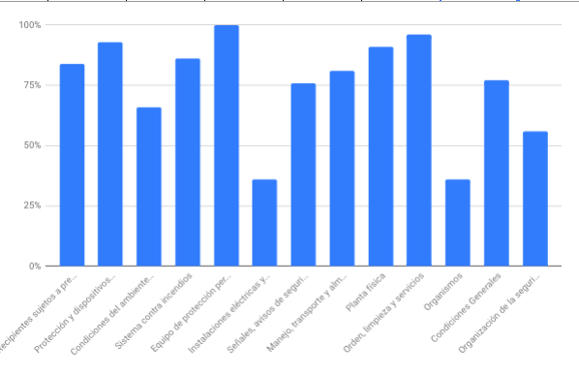
Nuevo Hospital Civil de Guadalajara “Dr. Juan I. Menchaca”
OBJETIVO DE CALIDAD 5. Proteger y conservar el medio ambiente cumpliendo con las disposiciones legales vigentes.
NOMBRE DEL INDICADOR: Porcentaje de cumplimiento de las disposiciones legales vigentes aplicables relacionadas con la seguridad, salud ocupacional y medio ambiente.
ESTÁNDAR: 100% del cumplimiento de las disposiciones legales vigentes aplicables relacionadas con la seguridad, salud ocupacional y medio ambiente
META: Que se logre llegar al estándar establecido en dos años con metas intermedias de 25 puntos porcentuales cada seis meses.
TOTAL DE CUMPLIMIENTO AL PRIMER SEMESTRE 2020 : 79 %

Slide 7

Indicadores Objetivos de Calidad.
Nuevo Hospital Civil de Guadalajara “Dr. Juan I. Menchaca”
Indicadores Objetivos de Calidad.
Informe primer Semestre 2020

